Slide 1
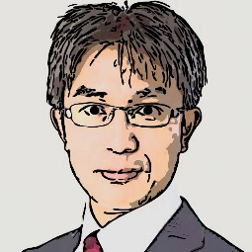
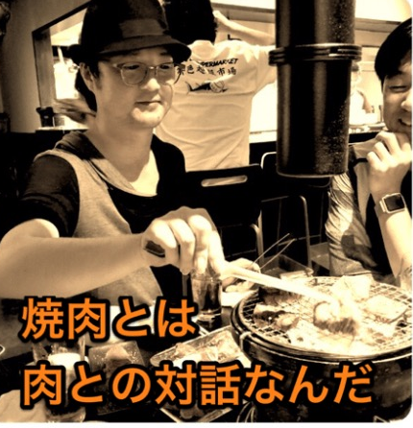
自己紹介
モデレーター：松谷 秀久（まつたに） NTTコムウェア（株）所属
チケット管理に全集中！
運用管理
ＳＥマネジメント
パネリスト ：蘇田 亮（りょうま） （株）つうけんアドバンスシステムズ所属 チケットは回るんじゃない、回すんだ！
開発ー技術者／管理者
インフラ系多い
パネリスト ：小林 稔央（ぼうこば) 富士ゼロックス（株）所属 それ、Redmineのせいじゃないよ？
開発ーマネジメント
組み込み系
パネリスト ：正月 聖児（しょうづき) （株）フルノシステムズ 所属 俺がRedmineマイスターだ！
開発ー技術者／管理者
組み込み系

Slide 2
パネリストの体験から（りょうま）
現在、教育真っ最中！
・タイトル、担当者、開始／終了日だけは必ず書く
→タイトルはできるだけ動詞で終わらせる
・ステータスなどはこちらが管理
→相手にクローズさせる場合は「●●が完了したらクローズお願いします」と書いている
・そもそもタスク管理をしたことがない
→特に問題なく受け入れられている
・以前からタスク管理に問題があることは指摘しており、ことあるごとに「Redmineが導入できればいいんですが」と布教していた(笑)
・修正が必要な場合はチケット上で「●●を修正しておきました」「こちらの方がいいと思います」として否定しない
→「このくらい見ればわかるだろう」という考えは捨て、OJTっぽく使用している
プロセスやルール
ツールの使い方
コミュニケーション
心理的安全性
Notes:
・相手は非IT系のシステム担当部門。ツールはおろか、Excelでのタスク管理すら経験なし。
・3年ほど前から、技術コンサルとして月1のレポーティングやセキュリティインシデント対応などを行っている
・コロナ禍でリモートワークとなったのを機に、「今後はすべてRedmine上で行います」と宣言

Slide 3
パネリストの体験から（正月）
成功体験／失敗体験
成功のポイント、失敗の要因
失敗の要因(どうすべきだったのか)
プロセスやルール
・ルールを決める人がいない。
・プロセスがない。
→ルールを決める人を作る。いなければ自分がなる。
失敗体験①
増えないチケット
(過去)
・Redmineの使い方がわからない。
・Redmineの使い方をレクチャーする人がいない。
→プロセスやルールの課題と同様にレクチャーする人になる。
Wikiを活用して、使い方を明確にする。
・チケットの書き方がわからない。
→チケットテンプレートを使う。
ツールの使い方
コミュニケーション
・ロール等の権限がよくわからず決められた。
→相談して決める。もしくはデフォルトからいじらない。
心理的安全性
・上司命令によってスタートした。
→必要を感じた現場の人間が提案して開始をする。

Slide 4
パネリストの体験から
できるだけ具体的に、成功体験、失敗体験を書く。
当事者目線での背景や脈絡もなるべく書く。（「失敗学と創造学」第2章参照）
成功体験／失敗体験
あるIT企業の運用部門において、Redmineをつかうとタスク管理がとても便利にできるらしい、と上司が言ったので、チームリーダーはRedmineのことは何も知らないでなんとなく使ってみることにした。上司はRedmineのことはチームリーダーに丸投げして、自らそれを見ることはなく、週１回の進捗会議でRedmineではなく別のExcel資料を作らせて報告させた。
チームリーダーは上司報告するためのExcelを作成するため、各課題のポイントをメンバーに一人づつ聞いて回り、一生懸命報告用のExcel資料を作った。チームリーダーはExcel資料を作ることに忙殺されとても忙しい日々を送った。
担当者は、Redmineにタスクを書いても書かなくても、結局チームリーダーが状況を聞きに来るので、Redmineに積極的に事実を書くことはなかった。担当者はチームリーダーのヒアリングに長い時間を費やし、本来課題の検討をしたいのにチームリーダーと長い時間打合せをする必要があった。
そのような運用をしているうちに、Redmineは荒廃し、意味のないチケットが多数書き込まれたり、して、どれが本当に重要な課題なのかわからないゴミ捨て場のようになった。
ひと月ほどたって、上司は、あのRedmineはどうなった？とチームリーダに聞いた。チームリーダは、Redmineにはだれも書いてくれませんし、ツールとして使えません、と報告した・・・その会社では、Redmineは使えないツールだ、という判断となった。
SAMPLE
関係のある（特に強調したい）カテゴリを赤字に
関係ないカテゴリはグレー字にする
上記の具体的な経験を一般化するとどういうことが言えるのか
なるべく知見化する
成功のポイント、失敗の真の原因は・・・
そもそも運用ルールが決まっていないだけ
上司も、チームリーダーも、担当者も、それぞれ当事者意識が不足し、他責にしてしまっている。本当はRedmineが悪いわけではないのに・・・
Excelなど外部ツールに頼っている
「こんな運用ではうまくいくはずがない」担当者が気づいても言えない空気感がある
プロセスやルール
プロセスやルール
ツールの使い方
ツールの使い方
コミュニケーション
コミュニケーション
心理的安全性
心理的安全性

Slide 5
パネリストの体験から
フォーマット
できるだけ具体的に、成功体験、失敗体験を書く。
当事者目線での背景や脈絡もなるべく書く。（「失敗学と創造学」第2章参照）
成功体験／失敗体験
ある日、・・・は・・・
関係のある（特に強調したい）カテゴリを赤字に
関係ないカテゴリはグレー字にする
上記の具体的な経験を一般化するとどういうことが言えるのか
なるべく知見化する
成功のポイント、失敗の真の原因は・・・
ポイント１
ポイント２
ポイント３
プロセスやルール
プロセスやルール
ツールの使い方
ツールの使い方
コミュニケーション
コミュニケーション
心理的安全性
心理的安全性

